Slide 1

Тестируй железо, пока горячо!
Наталия Заяц. ИК «Сатпроф»

Slide 2
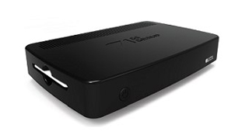

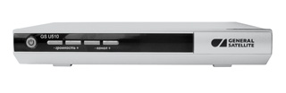

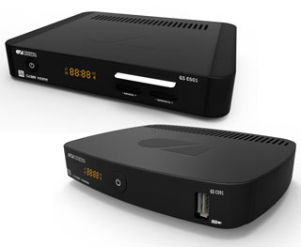
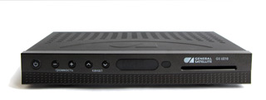
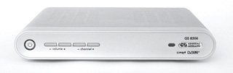
Что мы делаем?
Цифровые ТВ приставки - от идеи до запуска в массовое производство
Разработка собственных программно-аппаратных решений
Множество стандартов вещания: спутниковое, эфирное и кабельное
Выпуск до семи новых моделей в год
Запуск обновлений для уже выпущенных приставок

Slide 3

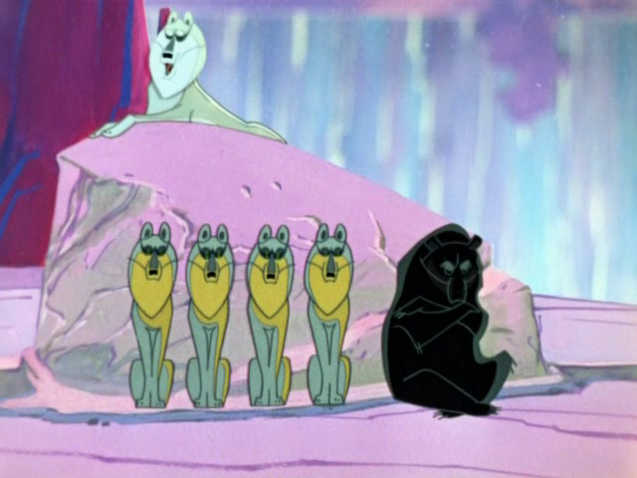

История отдела тестирования и внедрения
«Человек-отдел»
Группа тестирования
Большой отдел

Slide 4
Особенности тестирования аппаратного обеспечения
Люди
Место
Методы
Приоритеты
Ускорение

Slide 5
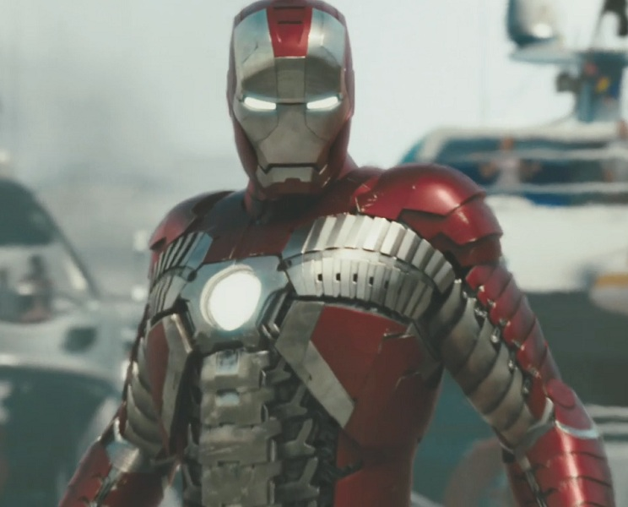
«Железные» люди
Техническое образование
Участие в разработке электронных устройств

Slide 6
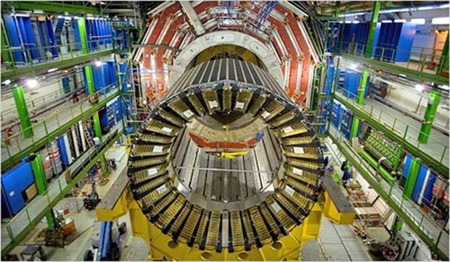
Большая лаборатория
Серверные стойки
Стенды видеонаблюдения
Большой парк внешнего окружения

Slide 7
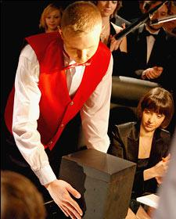
Черные ящики – любимые ящики
Проверка приставки в целом, как программно-аппаратного комплекса
Максимально реальное внешнее окружение
Минимум эмуляций и эмуляторов

Slide 8
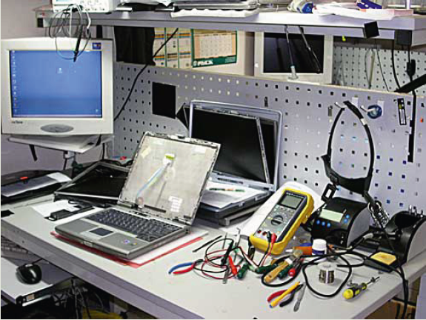
Аппаратное - вперед программного
Тщательная проверка макета
Полная проверка АО из каждой установочной партии

Slide 9
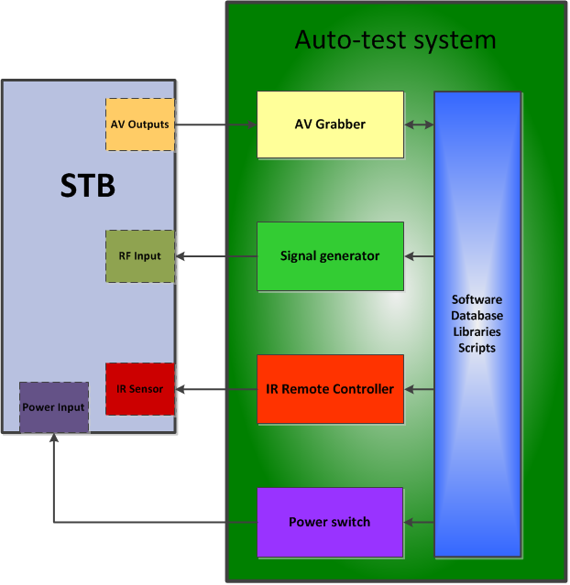
Особая автоматизация
Специальный комплекс для тестирования приставки в целом с реальным окружением

Slide 10
Итого
«Железные» люди
Большая лаборатория
Черные ящики
Аппаратное - вперед программного
Особая автоматизация

Slide 11
Вопросы?
Наталия Заяц
Zayats.nataliya@gmail.com

